Slide 1

第2回 認知症 医療連携講演会（案）
日 時
2017年11月2日（木）19:10～20:55
場 所
帝京大学本部棟2階 会議室5（会場地図裏面ご参照下さい）
(東京都板橋区加賀2‐11‐1 代表TEL：03-3964‐1211)
参加費
なし
※当日は、軽食をご用意しております。
（なお、国公立等の施設にご所属の先生方におかれましては、
事前にご所属施設の規則等をご確認の上ご対応いただきますようお願い申し上げます。）
情報提供 19:10～19：30
「ダットスキャン静注について」 日本メジフィジックス株式会社
「メマリー錠・OD錠 最近話題」 第一三共株式会社
Opening Remarks
帝京大学医学部 精神神経科学講座 主任教授 池淵 恵美 先生
医療連携の取組み 19:35～19:50
座長：帝京大学医学部 精神神経科学講座 准教授 栃木 衛 先生
『地域との病診連携で生活状況が安定した認知症の一例』
帝京大学医学部 精神神経科学講座 助教 初瀬 記史 先生
特別講演 19:50～20:50
座長：帝京大学医学部 精神神経科学講座 主任教授 池淵 恵美 先生
『認知症の治療戦略
ー早期診断を目指した「物忘れ検査入院」を含めてー』
帝京大学医学部 精神神経科学講座 准教授 栃木 衛 先生
Closing Remarks
帝京大学医学部 精神神経科学講座 教授 林 直樹 先生
日医生涯教育制度学習単位1.0単位【 13：地域医療 29：認知能の障害】
連絡先
【帝京大学医学部附属病院】
医療連携室
TEL:03-3964-9830
【日本メジフィジックス株式会社】
東京支店
橋本光市
TEL:03-5634-7447
【第一三共株式会社】
東京支店城西第一営業所
北山 眞也
TEL:03-6907-9201
【共催】
帝京大学医師会
帝京大学医学部附属病院
日本メジフィジックス株式会社
エーザイ株式会社
＜ 共催 ＞
DAT Case Conference検討会
日本メジフィジックス株式会社
【後援】
板橋区医師会
北区医師会
当日はご参加頂いた確認の為、ご施設名、ご芳名のご記帳を
改めてお願い申し上げます。なお、ご記帳頂いたご施設名、ご芳名は
医薬品および医学・薬学に関する情報提供の為に利用させていただく
事がございます。何卒ご理解とご協力を御願い申し上げます。

Slide 2
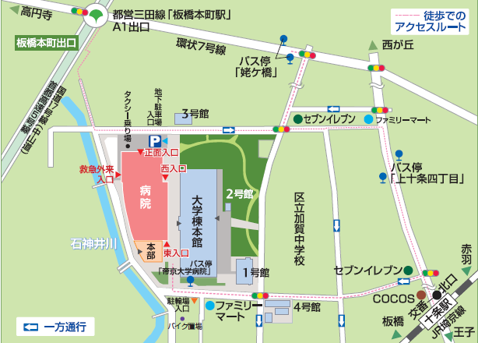
2017年11月2日（木） 認知症 医療連携講演会
参加申し込み用紙
FAX番号 03-3964-9849
参加ご希望の方はこちらの用紙に必要事項をご記入の上
FAXにてお申し込みください。
＊大変お手数ですが、〇月〇〇日（月）までに
お申し込みいただきますようお願い申し上げます。
～公共機関をご利用下さい～
■JR埼京線 十条駅（徒歩10分）
■都営地下鉄都営三田線 板橋本町駅（徒歩13分）
■国際興業バス
王子駅⇔板橋駅 帝京大学病院前下車
赤羽駅西口⇔王子駅 上十条4丁目下車（徒歩3分）
赤羽駅東口⇔高円寺駅 姥ヶ橋下車（徒歩5分）
王子駅⇔上板橋 姥ヶ橋下車（徒歩5分）
会場:本部棟2階 会議室5
連絡先：帝京大学医学部附属病院 医療連携室
TEL:03-3964-9830 FAX:03-3964-9849

